Slide 1


تقرير
لعام 2025

Slide 2


Slide 3
المقدمة
تماشيًا مع رؤية المملكة العربية السعودية 2030 التي تركز على تمكين المرأة وتعزيز مشاركتها الفاعلة في المجتمع، يأتي هذا المشروع ليشكل منصة حوارية تفاعلية للفتيات، تتيح لهن فرصة مناقشة القضايا التي تلامس اهتماماتهن واحتياجاتهن في بيئة داعمة ومحفزة . يهدف المشروع إلى توفير مساحة آمنة ومفتوحة للحوار البنّاء حول مواضيع توعوية متنوعة، يتم اقتراحها من قبل الفتيات أنفسهن، مما يضمن ارتباط النقاشات بتجاربهن الحياتية وتطلعاتهن المستقبلية. كما يسهم المشروع في تطوير مهارات الاتصال والتفكير النقدي لديهن، من خلال تبادل وجهات النظر، وإثراء المعرفة عبر التفاعل مع متخصصين في مختلف المجالات.

Slide 4
فكرة المشروع
مساحة تتيح للفتيات فرصة الحوار والنقاش حول مواضيع توعوية تلامس اهتمامات واحتياجات مقترحة من الفتيات

Slide 5
فكرة المشروع
مساحة تتيح للفتيات فرصة الحوار والنقاش حول مواضيع توعوية تلامس اهتمامات واحتياجات مقترحة من الفتيات

Slide 6

أهداف للمشروع
رفع مستوى الوعي لدى الفتيات .
تحسين المهارات الحياتية للفتيات من خلال التفاعل والنقاش حول مواضيع ذات قيمة.
تمكين الفتيات من قيادة النقاشات واتخاذ القرارات في بيئة داعمة .

Slide 7

احصائيات مساحات رواء لعام 2025 م
0
عدد ضيفات المساحات
0
عدد المستمعين للمساحات
0
عدد المشاهدات لتغريدات المساحات
0
عدد المساحات

Slide 8

إعلان المساحة

Slide 9
مساحة ما خاب من استشار
ضيفات المساحة :
أ. شفيقة محي الدين ، أ. دلال باهبري ، أ. جمانا أبو ظهير ، أ. أمل بدوي .
95%
4
4
1000
1515
نسبة الرضى
عدد ضيفات المساحة
عدد المدخلات
عدد المستمعين للمساحة
عدد المشاهدات لتغريدة المساحة

Slide 10

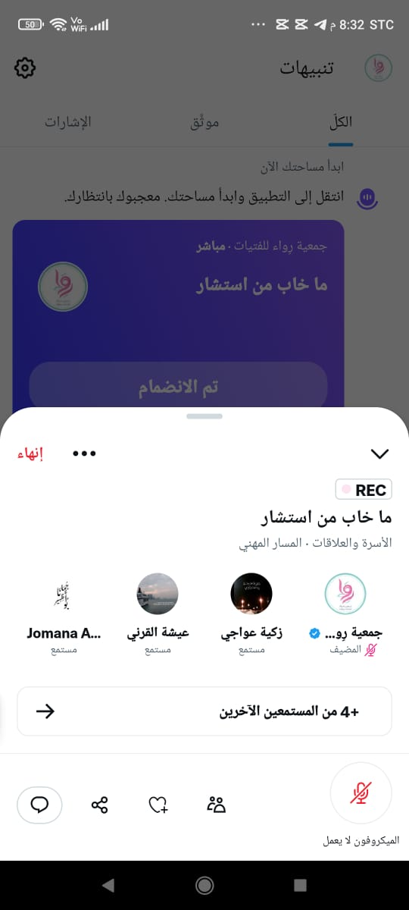
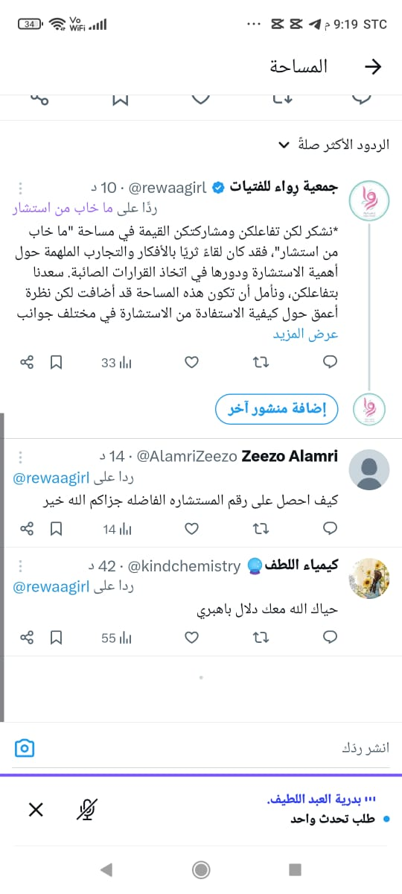
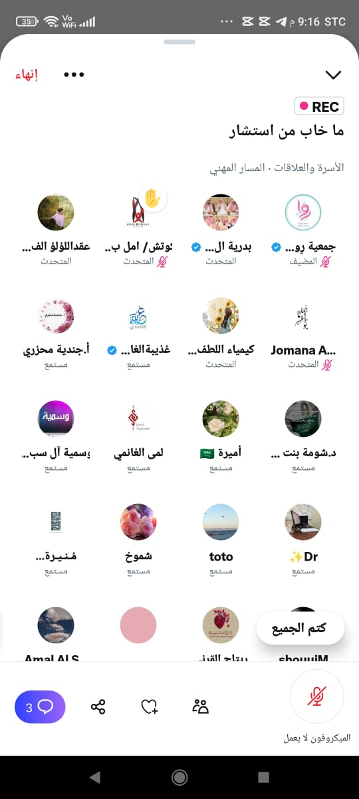

صور من المساحة
للاستماع إلى المساحة عبر x

Slide 11

إعلان المساحة

Slide 12
أخلاقيات الذكاء الاصطناعي
ضيفات المساحة :
أ. جمانا أبو ظهير ، د. منية يوسف
%
2
0
222
540
نسبة الرضى
عدد ضيفات المساحة
عدد المدخلات
عدد المستمعين للمساحة
عدد المشاهدات لتغريدة المساحة
نسبة الرضى

Slide 13
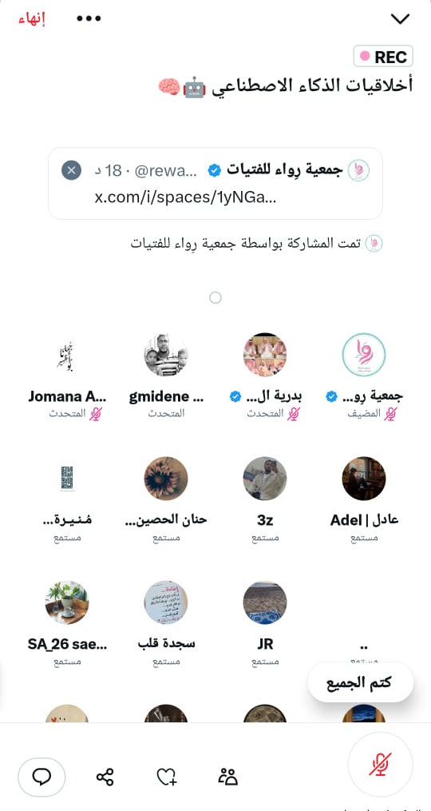



صور من المساحة
للاستماع إلى المساحة عبر x

Slide 14

إعلان المساحة

Slide 15
الكورت بوابتك للتفكير بشكل مختلف
ضيفات المساحة :
أ. عذيبة جابر الغامدي
99%
1
0
173
481
نسبة الرضى
عدد ضيفات المساحة
عدد المدخلات
عدد المستمعين للمساحة
عدد المشاهدات لتغريدة المساحة
نسبة الرضى

Slide 16

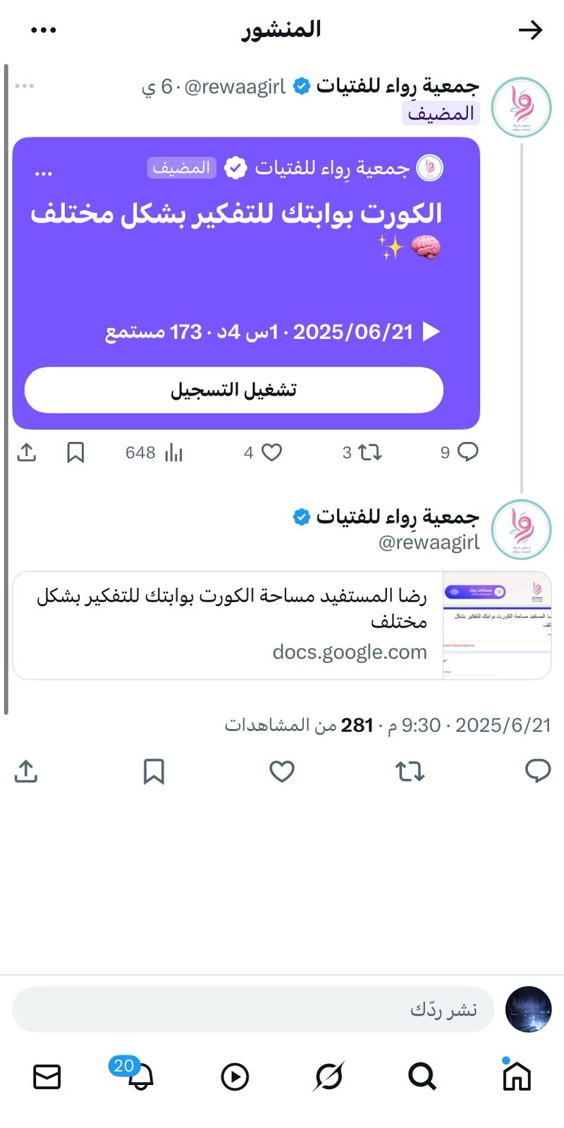
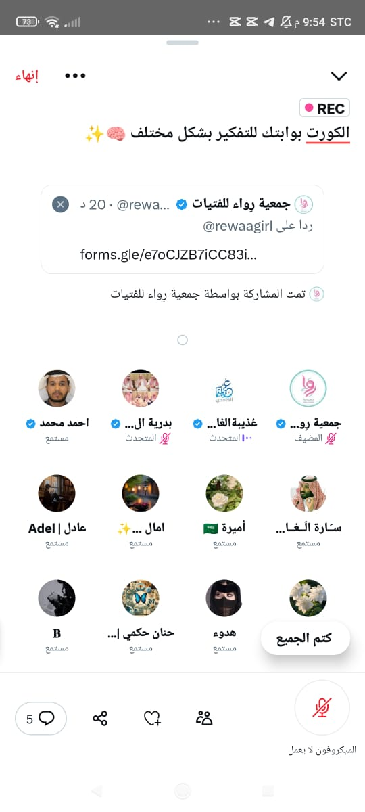
صور من المساحة
للاستماع إلى المساحة عبر x

Slide 17
شكرًا
لكل من يساهم في إنجاح هذه المشاريع
ولـكـل يـد تجـود بالـعـطـاء وتصـنـع الإبـداع.

